Slide 1

JavaFX Philipp Auinger

Slide 2



Was ist JavaFX?
Framework zur Erstellung plattformübergreifender Java-Applikationen
„rich client applications“
Teil der Java Platform, Standard Edition oder kurz Java SE
Ab der für Herbst 2018 geplanten Version 11 ist das für die Entwicklung von Desktopanwendungen und Rich Internet Applications vorgesehen Framework nicht mehr Bestandteil des JDK.
JavaFX liegt im OpenJFX-Projekt
Auf Github verfügbar: https://github.com/openjdk/jfx
Gluon Website: https://gluonhq.com/products/javafx/
„Wir wollen es möglich machen das mehr und mehr Entwickler sich an der weiteren Entwicklung von JavaFX beteiligen können“
Quelle: https://www.heise.de/developer/meldung/Oracle-gliedert-JavaFX-aus-dem-JDK-aus-3988711.html
Quellen: https://de.wikipedia.org/wiki/JavaFX, https://docs.oracle.com/javafx, https://jaxenter.de/openjfx-13-javafx-13-lemmermann-86883

Slide 3
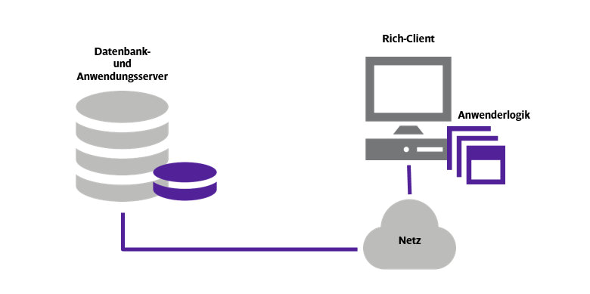
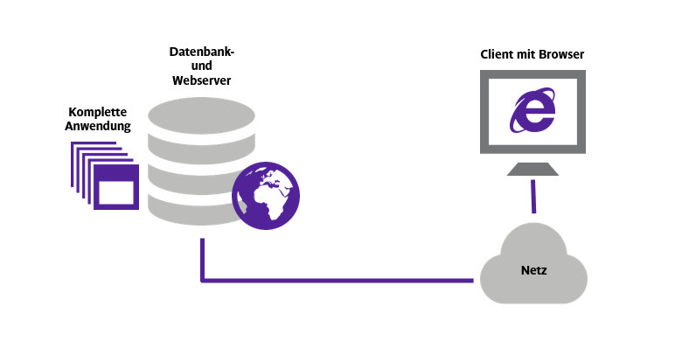
Rich Client oder
Webapplikation
Rich Client (Fat Client)
Webapplikation
Bestmögliche Performance
Plattformunabhängig
Offline - Fähigkeit
Geringe Wartungskosten
Nützliche Komponenten sind bereits implementiert
Kosten und Zeitersparnis
Quelle: https://optano.com/de/rich-client-oder-webapplikation/

Slide 4
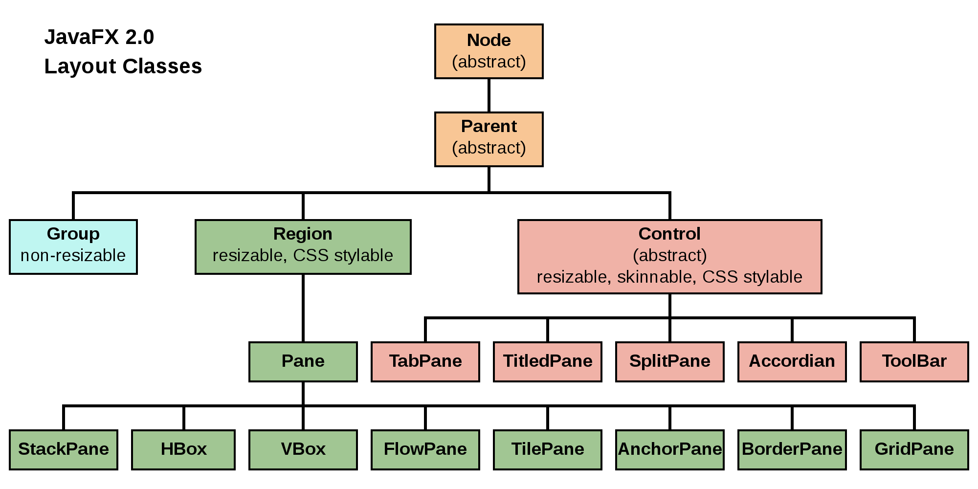
JavaFX Architektur
Hierarchie der Container-Elemente
Quelle: https://upload.wikimedia.org/wikipedia/commons/thumb/7/7c/Javafx-layout-classes.svg/2000px-Javafx-layout-classes.svg.png

Slide 5
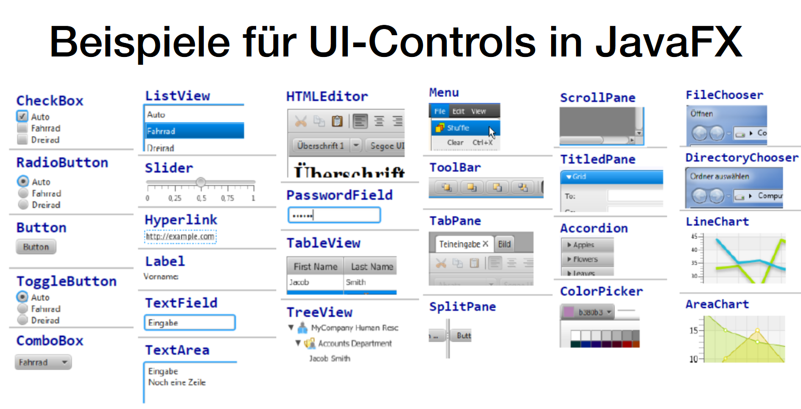
JavaFX Architektur
Quelle: https://edufs.edu.htl-leonding.ac.at/~t.stuetz/download/java/05_JavaFX-Intro.pdf, https://www.schmiedecke.info/Prg1/Konzepte/VL19-%20JAVAFX%20Panes%20and%20Controls.pdf

Slide 6
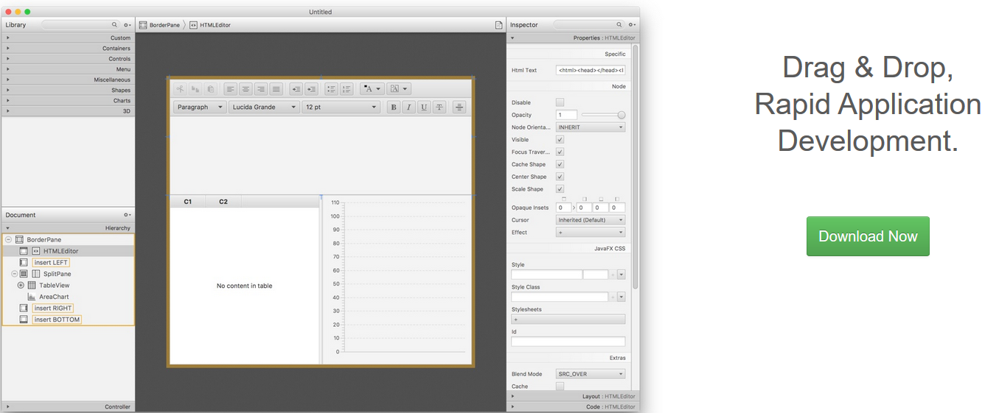
Scenebuilder
Quelle: https://gluonhq.com/products/scene-builder/

Slide 7
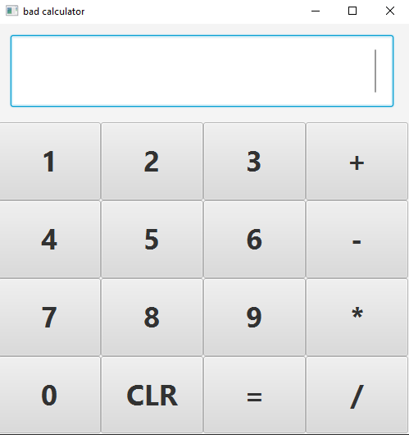
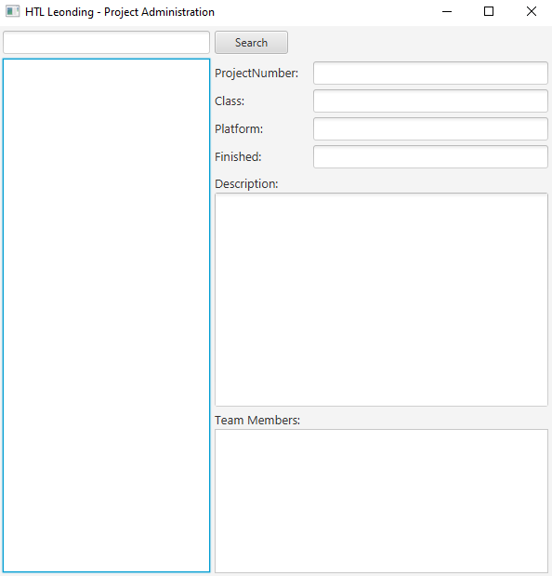
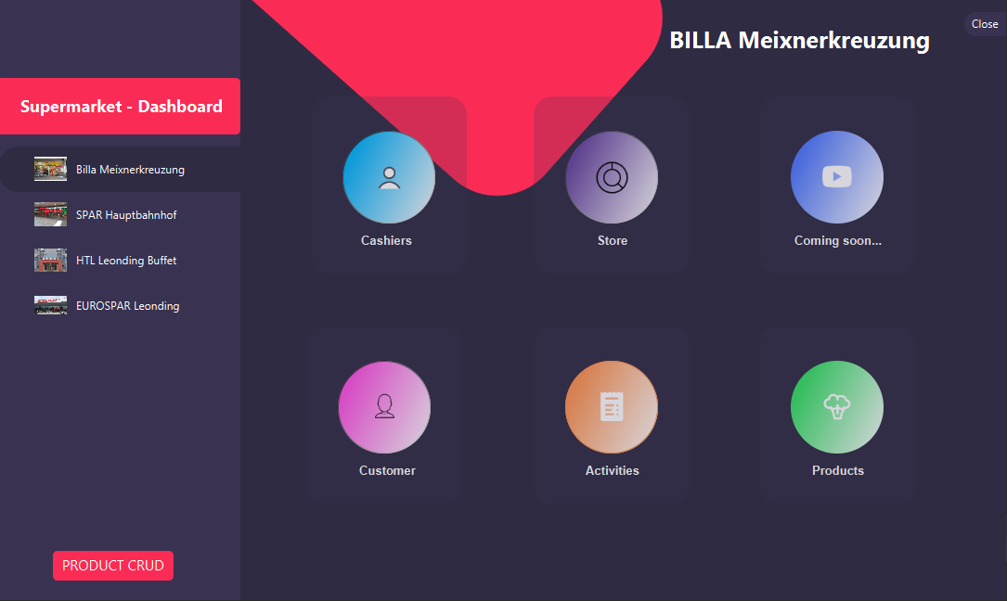
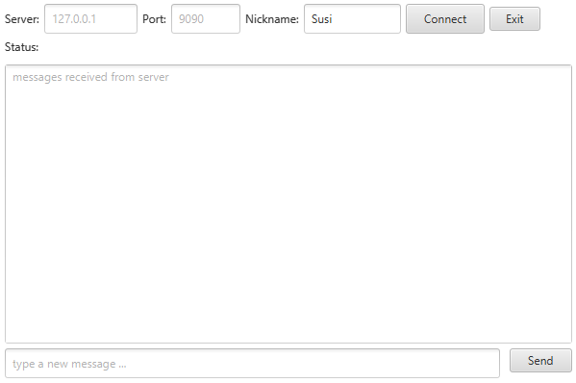
JavaFX
PRAXIS
Quelle: https://www.youtube.com/watch?v=AoKoCv6VtR0, https://github.com/k33ptoo/javafx-sample-dashboard

Slide 8
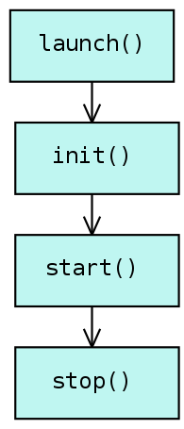
JavaFX Lebenszyklus
Beim Start der Anwendung konstruiert die JavaFX-Runtime zunächst eine Instanz der Application-Klasse.
Nun wird die init()-Methode der erzeugten Instanz ausgeführt. Es können hier beispielsweise die Aufrufparameter ausgelesen werden.
Als Nächstes wird die Methode start(javafx.stage.Stage) aufgerufen, die von jeder JavaFX-Anwendung überschrieben werden muss.
Die JavaFX-Runtime wartet nun, bis die Anwendung beendet wird….
Nun ruft die Runtime die stop()-Methode auf, bevor der Java-Prozess gestoppt wird.
Quelle: https://de.wikipedia.org/wiki/JavaFX#Architektur

Slide 9
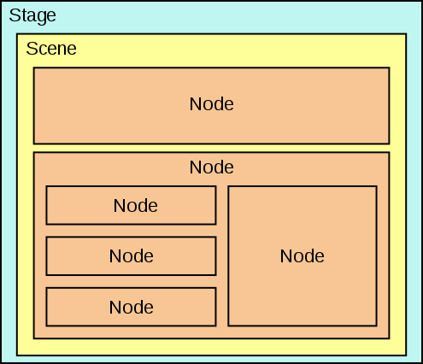

JavaFX Architektur
Bühne – Aufführung - Tänzer
Quelle: https://upload.wikimedia.org/wikipedia/commons/thumb/f/f9/
Javafx-stage-scene-node.svg/330px-Javafx-stage-scene-node.svg.png, https://www.danceforyou-magazine.com/wp-content/uploads/2019/10/Audition-750x460.jpg

Slide 10
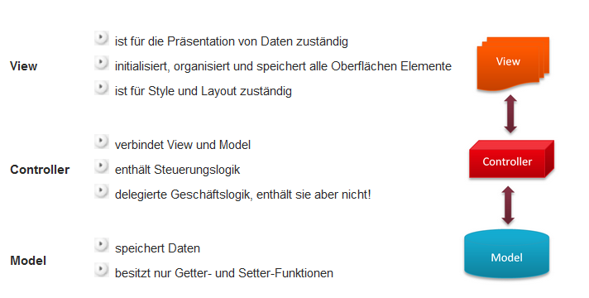
JavaFX MVC
.FXML
.JAVA
DB
Quelle: http://blog.axxg.de/model-view-controller-mit-javafx/

Slide 11
JavaFX Events
onAction im FXML setzen
Funktion im Controller implementieren
fx:id im FXML setzen
Dann mit Controller darauf zugreifen
<Button onAction="#onCloseBtn"/>
<TextField fx:id="id" />
@FXML private TextField id;
@FXML private void onCloseBtn(ActionEvent event){ Node source = (Node) event.getSource(); Stage stage = (Stage) source.getScene().getWindow(); stage.close(); }
id.textProperty().addListener((obs, oldText, newText) -> { // event Listener with regex if (!newText.matches("\\d*")) { id.setText(newText.replaceAll("[^\\d]", "")); }
});

Slide 12
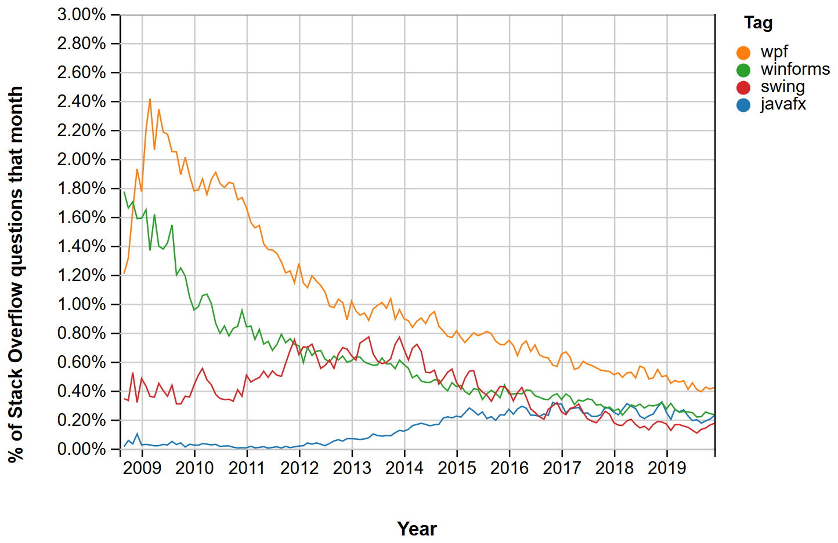
Statistik
Quelle: https://insights.stackoverflow.com/trends?tags=javafx%2Cwpf%2Cwinforms%2Cswing

Slide 13

Kritik
Der ehemalige Sun-Mitarbeiter Shai Almog bescheinigt JavaFX eine wenig rosige Zukunft.
Er teilt JavaFX-Nutzer in drei Kategorien:
Unternehmen mit großen Investitionen in Swing
Studenten
eingefleischte Fans.
Der Jobmarkt sehe düster aus: Auf der Karriereseite dice.com findet man nur 28 Stellen, die JavaFX-Kenntnisse verlangten, im Gegensatz zu 198 Stellenangebote für Swing, 2333 für Android und 16752 für Java EE (Stand 22. November 2015).
Quelle: https://de.wikipedia.org/wiki/JavaFX#Kritik
dice.com 2020 (US)
indeed.com 2020 (Worldwide)
karriere.at 2020 (AT)
JavaFX: 3
JavaFX: 58
JavaFX: 1
Swing: 24
Swing: 9773
Swing: 14
Android: 750
Android: 15996
Android: 111
Java EE: 25
Java EE: 1391
Java EE: 72

Slide 14
Vielen Dank für
Ihre Aufmerksamkeit

